Slide 1
第12章 构造函数

Slide 2
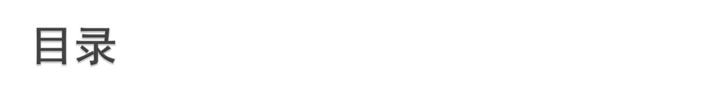
12.1 类与对象
12.2 构造函数的需要性
12.3 构造函数的使用
12.4 析构函数
12.5 带参数的构造函数
12.6 重载构造函数
12.7 默认构造函数
12.8 类成员初始化
12.9 构造类成员
12.10 构造对象的顺序

Slide 3
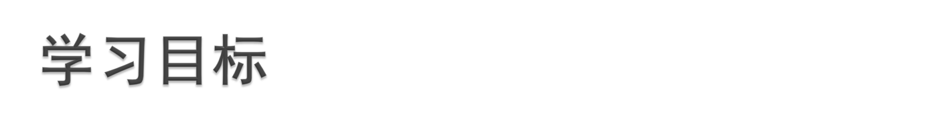
理解类型与实体的区别
理解构造函数的意义
学习构造函数与析构函数的使用
理解带参数的构造函数
理解重载构造与默认构造函数
理解类成员构造
理解对象的构造顺序

Slide 4
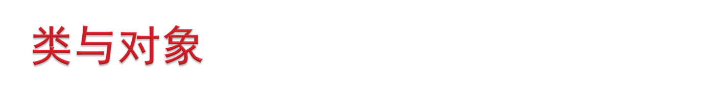
类是C++数据类型——描述数据组织与操作
class Point{
int x, y; //数据组织
public:
void set(int ix, int iy){ x=ix, y=iy; } //操作
…
};
对象是类的实体——相较于变量是类型的实体
变量作为实体,单纯在数值上作些变化
int a = 3; //整型变量
struct Date{ int year, month, day; };
Date d = { 1998, 5, 23 }; //结构变量
对象作为实体,通过成员函数,除了左右其数值变化外
Point w;
w.set(3,5); //修改了x,y成员值
还具有驱动(调用)其他对象的能力,形成对象互动,影响程序设计方法
C++——混合型程序设计语言
不设计类,不创建对象,其程序设计方法如C语言描述,则为过程化程序设计
以简化程序设计框架为目的,设计一些类而创建对象,则为对象化程序设计
以对象互动为设计框架,体现封装继承和多态特征,则为面向对象程序设计

Slide 5

类型实体都有初始化的诉求
int a = 3; //整型变量初始化,区别于int a; a=3; //赋初值
double t[10] = {1.3, 2.5}; //数组初始化
struct Date{ int year, month, day; };
Date d = { 1998, 5, 23 }; //结构变量初始化
对象通过成员函数来规定数据成员值的各种形式
class Point{
int x, y; //数据组织
public:
void set(int ix, int iy){ x=ix, y=iy; } //操作
};
int main(){ //以下给出初值,形式丑陋
Point t = {2,4}; //错,含成员函数、含访问权限、用class关键字,则无法用结构变量初始化
Point d; //产生垃圾对象
d.set(2,4); //赋初值,非初始化
}

Slide 6
各种给数据成员设置初值的设计企图
struct PA{
int x, y; //数据组织
void set(int ix, int iy){ x=ix, y=iy; } //操作
};
int main(){
PA t = {2,4}; //错,类(结构)定义中含成员函数,则无法用结构变量初始化
PA d; //产生垃圾对象
d.set(2,4); //赋初值,非初始化,形式丑陋
}
//-------------------------------------------
class PB{
public:
int x, y; //数据组织
};
int main(){
PB t = {2,4}; //错,类定义中含访问权限public,没有满足初始化要求
PB d; //产生垃圾对象
d.x = 2; d.y = 4; //赋初值,非初始化
}
//-------------------------------------------
class PC{
int x, y; //数据组织
};
int main(){
PC t = {2,4}; //错,类定义中用class关键字,访问私有数据成员
PC d; //产生垃圾对象
d.x = 2; //错,访问私有成员,抗拒封装性
}

Slide 7

语言中对象初始化的设计
为了满足封装性,拒绝直接访问数据成员,杜绝结构变量的初始化形式
struct A{
int a,b;
…
};
A x = { 2, 3 }; //对象初始化应该拒绝此种设计
初始化应由成员函数完成,间接设置数据成员,故初始化即成员函数调用
class A{
int a,b;
…
};
A a(2,3); // 函数调用式的初始化形式
函数调用式初始化的成员函数很特殊:无返回值,定义对象即调用,用类名来命名函数,用专门的术语构造函数称之
class A{
int a,b;
public:
void A(int ia, int ib); //错! 定义即调用,不适void描述
construct(int ia, int ib); //错! 应该用类名命名函数
A(int ia, int ib); //符合构造函数设计要求,其参数个数不作硬性规定
…
};

Slide 8
构造函数是成员函数,符合类中成员函数设计规则
#include <iostream.h>
//-------------------------------------
class Desk{ //桌子
public:
Desk(); //构造函数声明
private:
int high, width, length;
}; //----------------------------------
class Stool{ //凳子
public:
Stool(){ //此处构造函数在类内定义
high=3; width=3; length=3;
cout<<“ ”<<high<<“ ”<<width<<“ ”<<length<<endl; //一般无输出语句,此为教学演示
}
private:
int high, width, length;
}; //----------------------------------
Desk::Desk(){ //此处构造函数在类外定义,注意无void
high=5; width=5; length=5;
cout<<“ ”<<high<<“ ”<<width<<“ ”<<length<<endl;
}//------------------------------------
int main(){
Desk da; //自动调用构造函数Desk()
Stool sa; //自动调用构造函数Stool()
}

Slide 9
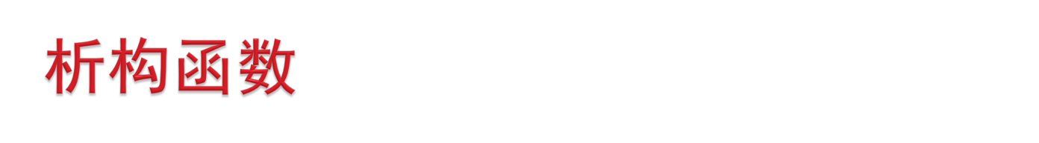
对象与变量一样,遵守作用域规则
class Point{
int x,y;
public:
Point(int ix, int iy){ x = ix; y=iy; }
…
};
void f(){
Point a(2,3); // 创建对象
…
} //此处对象a消灭
类设计中成员函数可能会以类的名义申请额外资源(动态内存),为全体成员函数所共享,并非成员函数本身调用结束就返还
#include<iostream.h>
#include<algorithm.h>
class A{
int* aa;
int num;
public:
A(int n){
num = n;
aa = new int[n];
…
//delete[] aa; //不能此处返还,其他成员函数要用
}
void input(){ for(int i=0; i<num; i++) cin>>aa[i]; }
void proc(){ sort(aa, aa+num); }
void print(){ for(int i=0; i<num; i++) cout<<aa[i]<<‘\n’; }
};

Slide 10
析构函数名为波浪号加类名,无参数,无返回类型,作用一般是释放对象建立之初占用的资源,改写上述代码如下
#include<iostream.h>
#include<algorithm.h>
class A{
int* aa, num;
public:
A(int n){ num = n; aa = new int[n]; }
~A(){ delete[] aa; } //注意析构函数必定无参数,其非由程序调用而在作用域末由系统自动调用
void input(){ for(int i=0; i<num; i++) cin>>aa[i]; }
void proc(){ sort(aa, aa+num); }
void print(){ for(int i=0; i<num; i++) cout<<‘ ‘<<aa[i]; }
};
void f(){
A a(5); // 创建对象
a.input();
a.proc();
a.print();
} //此处对象a消灭,自动调用析构函数~A(),达到资源释放的目的
int main(){
f();
}
//运行中,输入 8 5 3 7 2
//得到输出结果 2 3 5 7 8
析构函数并非必须，需要时设计

Slide 11

构造函数的目的是初始化对象,给对象设定数据成员值,故构造函数的参数类型和个数一般由数据成员的类型和多少决定
#include<iostream.h>
#include<string.h> //for strncpy()函数
class Student{
char name[20]; //默认为private
int semesHours;
float gpa;
public:
Student(char* pName, int xHours, float xgpa){ //三个参数的构造函数
cout<<"constructing student "<<pName<<endl;
strncpy(name,pName, sizeof(name));
name[sizeof(name)-1] = '\0';
semesHours = xHours;
gpa = xgpa;
}
};
int main(){
Student ss("Jenny", 22, 3.5);
//...
}

Slide 12

构造函数的目的是初始化对象,给对象设定数据成员值,如果参数值就是数据成员要被设置的值,也就是构造函数体中由赋值语句来完成数据成员赋值,则可使用成员初始化(声明后面加冒号:发起)
#include<iostream.h>
#include<string.h> //for strncpy()函数
class Student{
char name[20]; //默认为private
int semesHours;
float gpa;
public:
Student(char* pName, int xHours, float xgpa):semesHours(xHours),gpa(xgpa){
cout<<"constructing student "<<pName<<endl;
strncpy(name,pName, sizeof(name));
name[sizeof(name)-1] = '\0';
//semesHours = xHours;
//gpa = xgpa;
}
};
int main(){
Student ss("Jenny", 22, 3.5);
//...
}
成员初始化由声明结束处加冒号发起
成员名semesHours加括号(),内放要赋的值或表达式,此处为参数xHours,若还有别的成员需要初始化,则用逗号隔开,继续

Slide 13
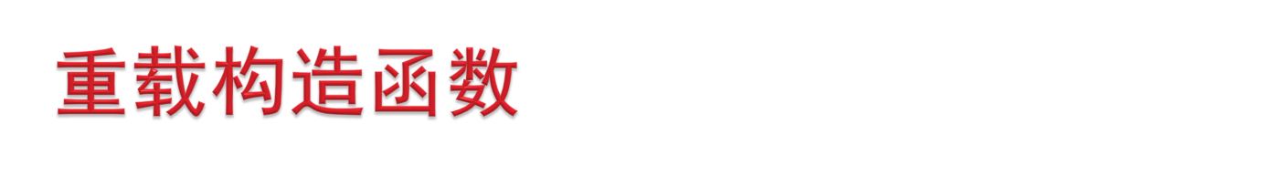
C++函数可重载,成员函数可重载,构造函数同样也可重载
#include <iostream.h>
class Tdate{
int month, day, year; // 默认private
public: // 以下四个重载函数
Tdate();
Tdate(int d);
Tdate(int m,int d);
Tdate(int m,int d,int y);
//其他公共成员
};
Tdate::Tdate(){ month=4; day=15; year=1995; }
Tdate::Tdate(int d){ month=4; day=d; year=1996; }
Tdate::Tdate(int m,int d){ month=m; day=d; year=1997; }
Tdate::Tdate(int m,int d,int y){ month=m; day=d; year=y; }
int main(){
Tdate aday;
Tdate bday(10);
Tdate cday(2,12);
Tdate dday(1,2,1998);
}

Slide 14

重载构造函数若完成相似的工作,可以调用一个统一的成员函数来简化处理
#include<iostream.h>
class Tdate{
int month, day, year; //默认为private
public:
Tdate(){ init(4,15,1995); } //每个构造函数中仅为一个简单的调用
Tdate(int d){ init(4,d,1996); }
Tdate(int m,int d){ init(m,d,1997); }
Tdate(int m,int d,int y){ init(m,d,y); }
//其他公共成员
void init(int m,int d,int y){
month=m; day=d; year=y;
cout <<month <<"/" <<day <<"/" <<year <<endl;
}
};
int main(){
Tdate aday;
Tdate bday(10);
Tdate cday(2,12);
Tdate dday(1,2,1998);
}

Slide 15
重载构造函数所要完成的相似工作,还可以设计默认参数来实现
#include <iostream.h>
class Tdate{
int month, day, year; //默认private
public:
Tdate(int m=4, int d=15, int y=1995){
month=m; day=d; year=y;
cout <<month <<"/" <<day <<"/" <<year <<endl;
}
//其他公共成员
};
int main(){
Tdate aday; //调用时参数全部默认,即按设计时的1995-4-15
Tdate bday(2); //调用时默认后二个参数,即按设计时的1995-4,指定日期2
Tdate cday(3,12); //调用时默认最后一个参数,即按设计时的1995,指定4-15
Tdate dday(1,2,1998); //调用时无默认参数
}

Slide 16

默认构造函数不是默认参数构造函数
创建对象一定需要构造函数
默认参数构造函数是程序员设定,见上述重载构造函数页
默认构造函数非程序员设定,当类中无构造函数时,系统默认一个无参构造函数,以将对象存储空间建立起来,随后便结束使命
程序员只要设定构造函数,不管几个,默认构造函数就不再存在
默认构造函数一定是无参构造函数,所以：
#include<string.h>
class Student{
char name[20]; //默认private
public:
Student(char* pName){ // 构造函数
strncpy(name,pName,sizeof(name));
name[sizeof(name)-1]='\0';
}
//Student(){} // 如果此构造函数加入,则下面语句不会报错,顺利创建含字符数组且内容随机的对象
};
int main(){
Student noName; //错! 想调用无参构造函数,没门! 构造函数只有带一个参数的
Student ss("Jenny"); //ok
}
程序员可以自定义无参构造函数

Slide 17
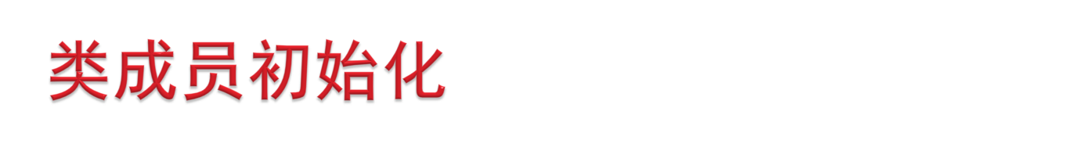
构造函数总是先创建对象空间,然后执行构造函数体语句
若类中含有对象成员,则在创建其对象成员空间时,调用对象成员的无参构造函数
#include<iostream.h>
#include<string.h>
int nextStudentID=0; //全局变量
class StudentID { // 一个学号类
int value;
public:
StudentID(){ //无参构造函数
value=++nextStudentID; //学号自动增量
cout<<"Assigning student id "<<value<<endl;
}
~StudentID(){ //当学生对象被删时,自动析构此析构函数,不致引起学号跳号
--nextStudentID;
cout<<"Destructing id "<<value<<endl;
}
};
class Student { //一个学生类含名字和学号,学号由学号类对象描述
char name[20];
StudentID id; //学号类对象
public:
Student(char* pName=“noName”){ //构造函数
cout<<"Constructing student "<<pName<<endl;
strncpy(name,pName,sizeof(name));
name[sizeof(name)-1]='\0';
}
};
int main(){
Student s("Randy");
Student t(“smith”);
}

Slide 18
构造函数创建其对象成员空间时,一般调用对象成员的无参构造函数
如果对象成员无默认(无参)构造函数,或希望提供参数给对象成员,则应使用成员初始化方式
#include <iostream.h>
#include <string.h>
class StudentID{
int value;
public:
StudentID(int id=0){
value=id;
cout<<"Assigning student id "<<value<<endl;
}
~StudentID(){
cout<<"Destructing id "<<value<<endl;
}
};
class Student{
char name[20];
StudentID id;
public:
Student(char* pName="no name",int ssID=0):id(ssID){
cout<<"Constructing student "<<pName<<endl;
strncpy(name,pName,sizeof(name));
name[sizeof(name)-1]='\n';
}
};
int main(){
Student s(“Randy”,9818); //本次调用令参数ssID为9818,从而可以调控学号值
Student t(“Jenny”); //本次调用令参数ssID默认为0
}
构造函数设置数据成员值有两种方式：成员初始化方式与构造函数体中成员赋值方式
对象成员(例如StudentID id)若无默认构造函数,则成员赋值方式无效或者引起编译错误

Slide 19

成员以其在类中声明的顺序构造
#include<iostream.h>
class A{
int num, age; //先构造num,后构造age
public:
A(int j): age(j),num(age+1) {
cout <<"age:" <<age <<",num:" <<num <<endl;
}
};
int main(){
A sa(15); // 构造函数参数j得到15,先给num赋值age+1是个随机值,然后age得到15
}
析构顺序正好与构造顺序相反
不看这个顺序

